Slide 1
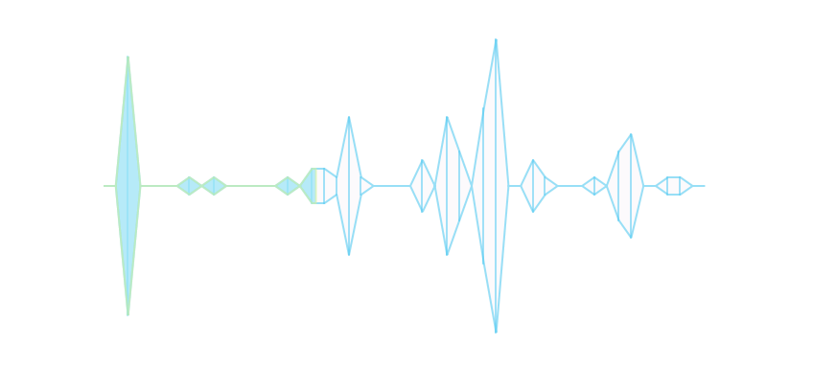







初始界面
播放/暂停（上下曲）
-3:42
播放方式
声音
搜索
播放列表
置顶锁
可拖动进度条

Slide 2



1
...
Sold Out - Hawk Nelson
不老梦 - 银临
恋と愛 (恋与爱) - 三代目 J SOU...
歌曲 歌手
WASTED LOVE - HIROOMI ...
煙 (烟) - まきちゃんぐ (makicha ...

Slide 3

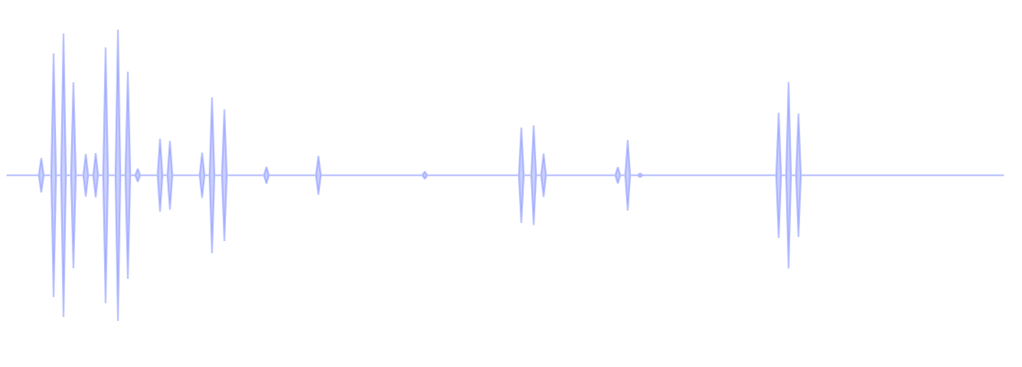
播放/暂停：拖歌至此直接播放此曲
停靠时收缩为
（待定）
播放方式
声音
搜索
设置
播放列表：拖至此加入播放队列
右键菜单
置顶
设置
关闭
调色器，频谱敏感度、透明度等相关设置
双击显示边框，可调整频谱大小

Slide 4
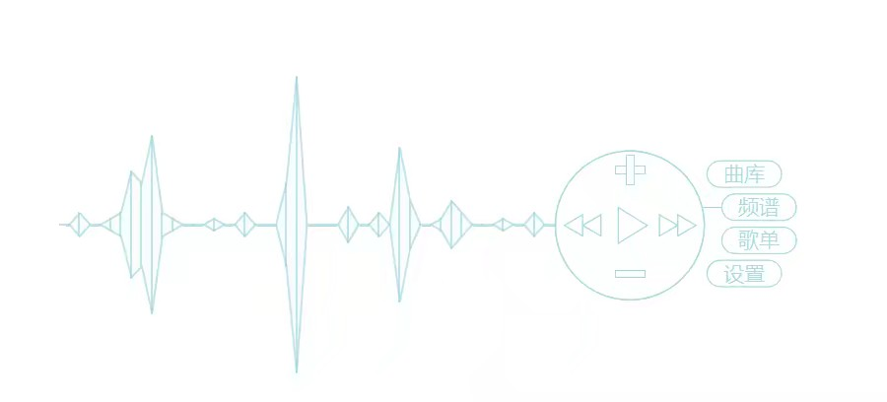

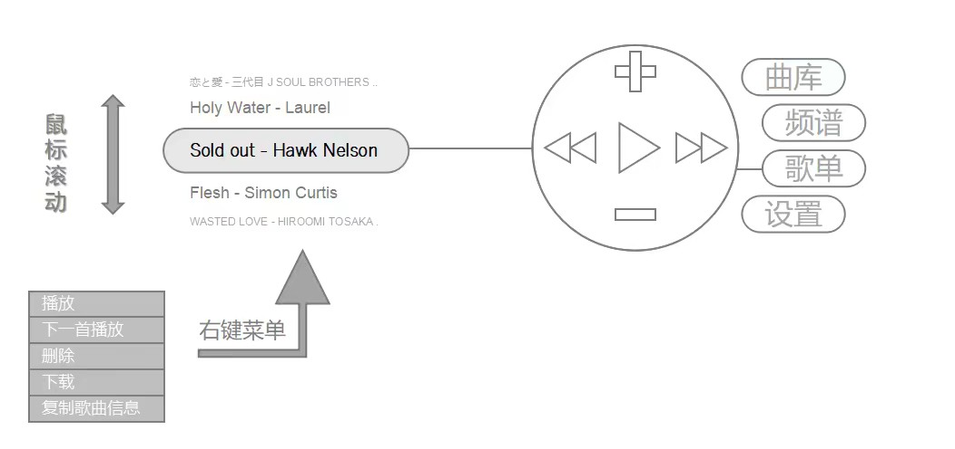
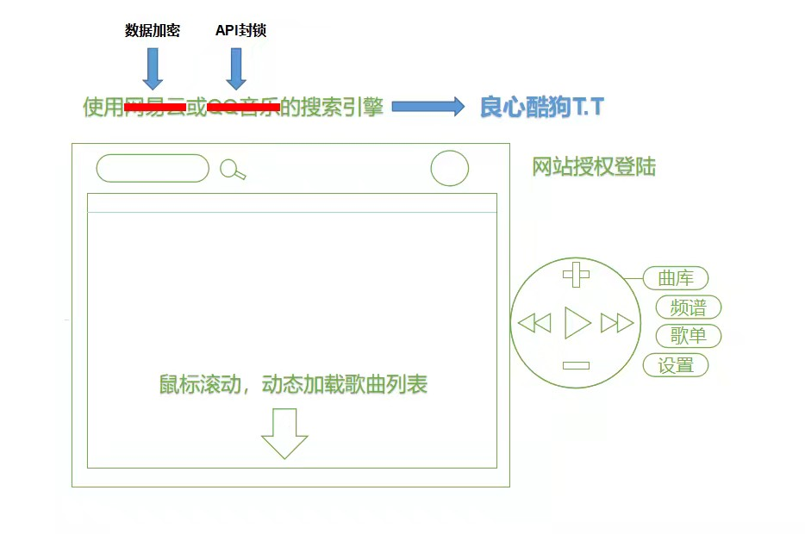

功能分析

Slide 5







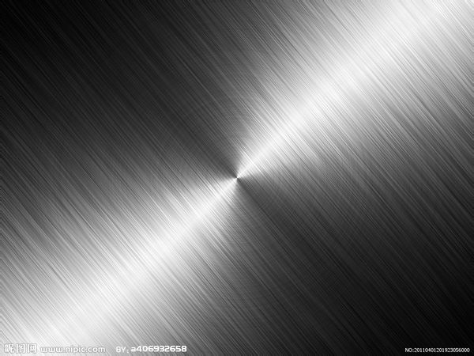





>.<
播放控制窗口
歌曲信息滚动显示栏
SUPERMOON - HIROOMI...
单曲播放锁定
播放/暂停/上/下曲
进度控制
简易播放队列
进度显示
01:50/03:00
设置
置顶锁定
开启频谱
退出

Slide 6
>.<
mp3/wav歌曲文件导入：
拖动文件到播放按钮，置于下一位置播放（如果有歌曲正在播放，先停止）
拖动文件到列表图标，置于播放队列队尾
SUPERMOON - HIROOMI...
中心按钮机制：
单击不移动鼠标：播放/暂停切换
长按且移动按钮：通过位置更新按钮图标，可根据按钮图标反馈得知按钮的操作类型，释放鼠标时执行响应操作
01:50/03:00
侧边按钮机制：
单击触发相应事件，鼠标按下时切换图标为>.<，释放时恢复图标

Slide 7

Spectrum Designer
预览
文件
关于
添加
新建
打开
保存
另存为
退出
1
频谱形状
填充
频谱设置
线型
扇环
2
轨道形状：
3
频谱条形状
点
线
折线
柱状
宽度
-
+
4
正面
反面
显示
频谱面板
动画资源
大小
宽度
高度
-
+
-
+
位置：
左上角坐标
x
y
旋转角度
居中矫正
显示比例：100%
屏幕尺寸：1920X1080
全屏频谱尺寸：
宽
高
-
+
-
+
-
+
-
+
垂直
水平
中心
-
+

Slide 8
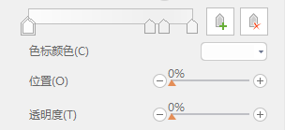
频谱设计器
Spectrum Designer
预览
文件
关于
添加
新建
打开
保存
另存为
退出
1
频谱形状
填充
频谱设置
2
纯色填充
3
渐变填充
4
频谱面板
动画资源
模糊效果
屏幕尺寸：1920X1080
全屏频谱尺寸：
宽
高
模糊半径
-
+
模糊程度
-
+
-
+
-
+

Slide 9
频谱设计器
Spectrum Designer
预览
文件
关于
添加
新建
打开
保存
另存为
退出
1
频谱形状
填充
频谱设置
2
频谱条数
-
+
3
频谱范围（Hz）
~
最低监听等级
-
+
4
频谱面板
动画资源
屏幕尺寸：1920X1080
全屏频谱尺寸：
宽
高
-
+
-
+

Slide 10



X:341
Specinker
1
属性
轨道类型
线型
扇环
2
轨道面
3
频谱形状
频谱条数
-
30个
+
+
形状尺寸
-
8
+
轨道半径
-
400
+
Y:452
频谱幅度
-
200
+
X
-
341
+
Y
-
452
+
旋转角度（°）
-
90°
+
端点固定
频谱幅度调整点
镜面反转
旋转调整点
颜色填充
轨道调整点
特效
位置调整点

Slide 11
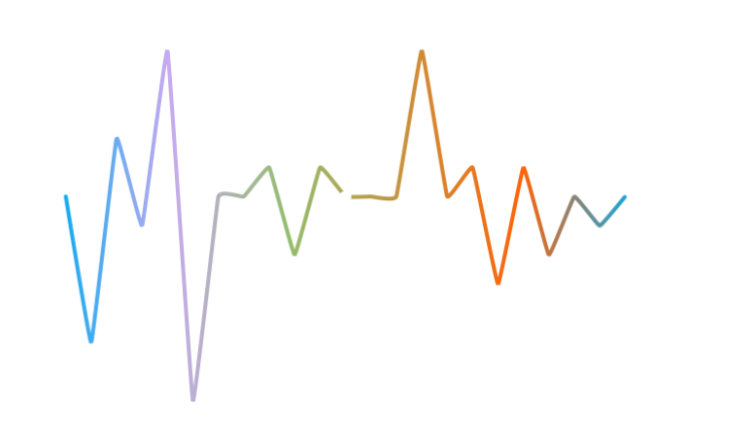
X:486
Specinker
A
B
AB
A+B-
A-B+
1
轨道形状
2
轨道类型
线型
扇环
3
轨道面
4
位置
+
水平坐标（像素）
-
-
-
200
+
+
垂直坐标（像素）
-
-
-
200
+
+
Y:501
+
旋转角度（°）
-
30°
+
中心矫正
垂直
水平
尺寸
中心位置调整点
频谱形状
轨道（半）宽度调整点
颜色填充
轨道（半）高度调整点
引擎设置
旋转角度调整点

Slide 12

轨道形状
轨道类型
线型
扇环
轨道面
A
B
AB
A+B-
A-B+
位置
填充
水平坐标（像素）
-
200
+
纯色填充
渐变填充
垂直坐标（像素）
-
200
+
旋转角度（°）
-
30°
+
中心矫正
垂直
水平
大小
宽度（像素）
-
400
+
引擎设置
高度（像素）
-
600
+
音频范围
-
最低有效音频强度
-
30%
频谱条
+
数量
-
30个
+
+
-
类型
点
折线
柱状
线宽（像素）
-
10
+
点大小（像素）
形状
-
10
+
形状
柱宽（像素）
-
10
+
形状
-
+
垂直
水平
中心

Slide 13









Logo
×
Spec
背景
30
背景
30
文件
设计
素材
设置
关于
刷新
新建
文件
设计
素材
设置
关于
皮肤文件1
打开
皮肤文件1
皮肤文件2
重命名
皮肤文件2
插入到当前皮肤
皮肤文件3
皮肤文件3
打开文件目录
打开
......
删除
重命名
插入到当前皮肤
打开文件目录
删除

Slide 14

Spec
背景
30
文件
设计
素材
设置
关于
滑动条
30
30
单值调整框
1000
1000
双值调整框
0
1000
0
1000
勾选框
复选框
A
A
文字输入框
【文字输入】
[文字输入]
缩略图
路径
test.png
图片导入框
打开
打开

Slide 15
Logo
×
Specinker
背景
30
背景
30
文件
设计
素材
设置
关于
文件
设计
素材
设置
关于
离散型频谱
离散型频谱
连续型频谱
连续型频谱
文字
文字
图片
图片
漂浮粒子
漂浮粒子
变色块
变色块
......
滤镜块

Slide 16
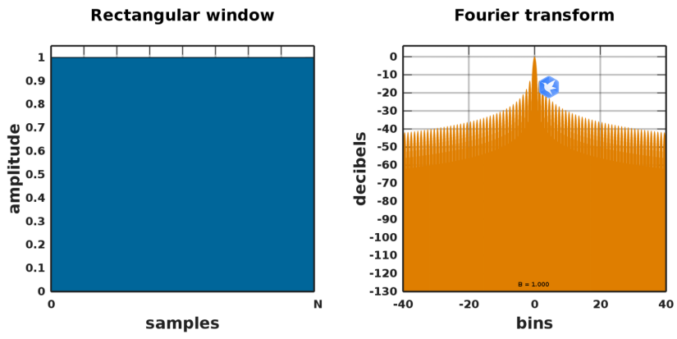
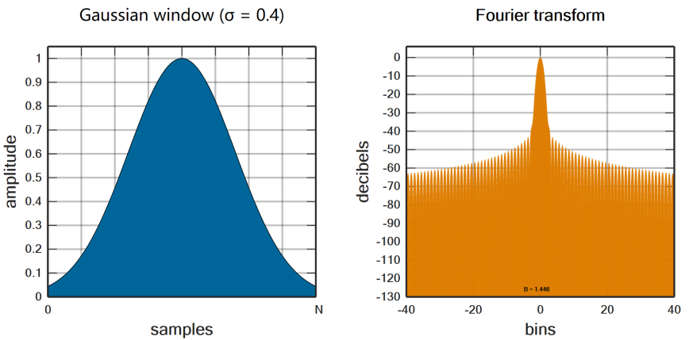

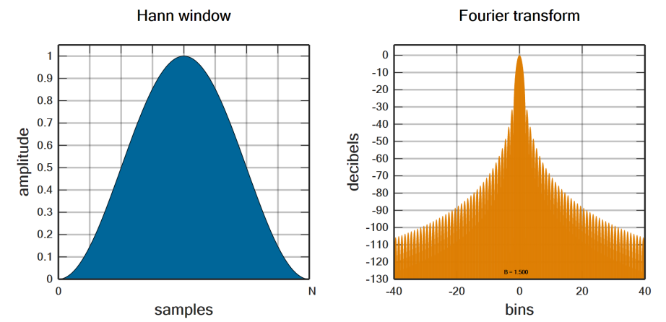
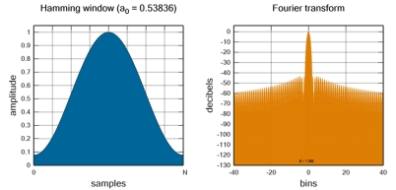


矩形窗（Rectangular Window）
高斯窗（Gaussian Window）
汉宁窗（Hann Window）
海明威窗（Hamming Window）

Slide 17
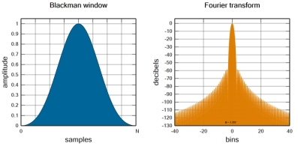
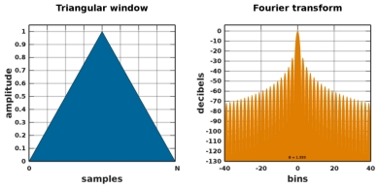


矩形窗（Rectangular Window）
高斯窗（Gaussian Window）
布莱克曼窗（Blackman Window）
三角窗（Triangle Window）

Slide 18
